Slide 1
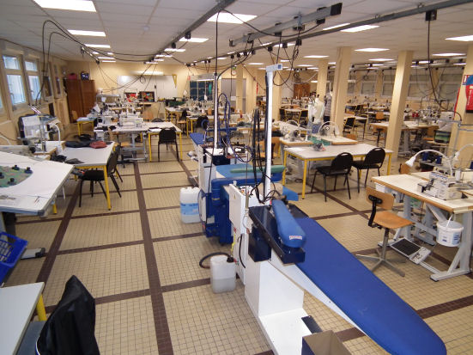
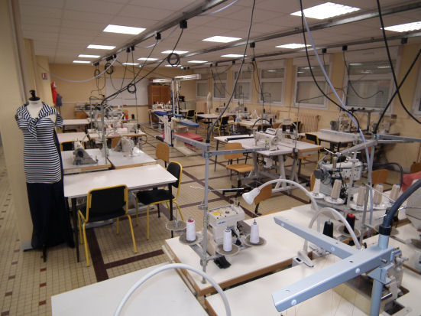

Filière des Métiers de la Mode
Sandrine MYKAJ IEN ET-STI
Corinne LECOT Enseignante - formatrice
Valérie VAUVERT Enseignante - formatrice

Slide 2
Académie de CAEN
Constats académiques :
améliorer l’efficience des enseignements ;
nécessité d’une meilleure intégration des Contrôles en Cours de Formation dans la formation ;
nécessité de prendre en charge une plus grande hétérogénéité des groupes « classe ».
Actions engagées :
- construction d’une progression pédagogique organisée autour des centres d’intérêts ;
- traçabilité de l’acquisition des compétences.
Sandrine MYKAJ IEN ET-STI
Corinne LECOT Enseignante - formatrice
Valérie VAUVERT Enseignante - formatrice

Slide 3
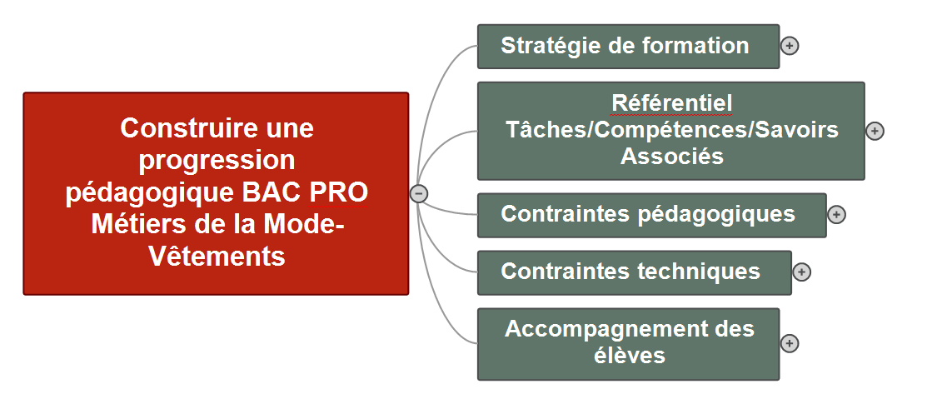
Construction d’une progression
Démarche globale de construction d’une progression pédagogique
Sandrine MYKAJ IEN ET-STI
Corinne LECOT Enseignante - formatrice
Valérie VAUVERT Enseignante - formatrice

Slide 4
Efficience de l’enseignement
Améliorer l’efficience des enseignements passe par une logique de formations complémentaires, associant des démarches inductives de type TP découverte, synthèse, TD et des démarches plus déductives et classiques de type synthèse, TD et TP.
La problématique est alors de répartir les objectifs de formation entre ces deux démarches.
Qu’est-ce qui doit être appris de façon inductive et qu’est-ce qui peut rester dans une logique déductive ?
Sandrine MYKAJ IEN ET-STI
Corinne LECOT Enseignante - formatrice
Valérie VAUVERT Enseignante - formatrice

Slide 5
L’organisation des trois années de formation dépend de l’identification de concepts fondamentaux.
Organisation des trois années de formation
C’est poser, pour chaque concept, les questions de leur « criticité » et de leur « complexité ».
L’équipe pédagogique a donc réfléchi sur les points suivants:
identifier les points les plus fondamentaux (analyse de la criticité et de la complexité) ;
hiérarchisation des points fondamentaux ;
retenir les points fondamentaux qui feront l’objet de TP/TD de découverte et ceux qui relèveront du TP/TD d’application ;
identifier les centres d’intérêts et cycle de TP associés et en déduire ainsi le nombre de séances de TP qui seront consacrées à ces apprentissages.
Sandrine MYKAJ IEN ET-STI
Corinne LECOT Enseignante - formatrice
Valérie VAUVERT Enseignante - formatrice

Slide 6
 |  |  |  |  |  |  |  |  |  | CRITICITE (de 1 à 5) | COMPLEXITE (1 à 5) | POIDS Σ
COMPETENCES BAC PRO METIERS DE LA MODE-VETEMENTS
C1.1 | Rechercher, s'informer |  |  |  |  |  |  |  |  | 1 | 2 | 3
C2.1 | Participer à la mise au point d'un modèle |  |  |  |  |  |  |  |  | 4 | 3 | 7
C2.2 | Analyser la relation produit, procédés, matériaux |  |  |  |  |  |  |  |  | 3 | 3 | 6
C2.3 | Industrialiser le patronnage d'un modèle |  |  |  |  |  |  |  |  | 5 | 3 | 8
C2.4 | Réaliser le prototype d'un modèle |  |  |  |  |  |  |  |  | 4 | 4 | 8
C2.5 | Evaluer la conformité esthétique et fonctionnelle du prototype |  |  |  |  |  |  |  |  | 2 | 2 | 4
C2.6 | Evaluer les modifications à apporter au modèle |  |  |  |  |  |  |  |  | 2 | 3 | 5
C3.1 | Effectuer tout ou partie de la gradation d'un produit en CAO |  |  |  |  |  |  |  |  | 1 | 3 | 4
C3.2 | S'assurer de la conformité des matériaux |  |  |  |  |  |  |  |  | 1 | 3 | 4
C3.3 | Réaliser un placement en CAO |  |  |  |  |  |  |  |  | 2 | 2 | 4
C3.4 | Etablir et mettre en œuvre le processus de matelassage et de découpage |  |  |  |  |  |  |  |  | 1 | 3 | 4
C3.5 | Participer à l'élaboration du dossier d'industrialisation |  |  |  |  |  |  |  |  | 3 | 4 | 7
C4.1 | Réaliser des opérations de montage et de finition |  |  |  |  |  |  |  |  | 4 | 4 | 8
C4.2 | Contrôler l'application de la qualité au poste de travail |  |  |  |  |  |  |  |  | 3 | 3 | 6
C4.3 | Contrôler la qualité des produits finis au regard du cahier des charges |  |  |  |  |  |  |  |  | 4 | 3 | 7
C4.4 | Suivre l'exécution d'une pré série |  |  |  |  |  |  |  |  | 1 | 3 | 4
C5.1 | Communiquer techniquement |  |  |  |  |  |  |  |  | 2 | 3 | 5
Criticité et complexité des compétences
L’équipe pédagogique, par son expertise disciplinaire, a fait émerger une liste de centre d’intérêts.
Sandrine MYKAJ IEN ET-STI
Corinne LECOT Enseignante - formatrice
Valérie VAUVERT Enseignante - formatrice

Slide 7
Centres d’intérêts
(Cette liste n’est pas chronologique)
Centres d’intérêt
Codification | Désignation
CI-1 | Conception et mise au point d’un modèle
CI-2 | Analyse produit / matériaux
CI-3 | Patronnage industriel
CI-4 | Prototypage
CI-5 | Gradation
CI-6 | Conformité des matériaux
CI-7 | Placement
CI-8 | Matelassage et découpe
CI-9 | Normalisation / dossier technique
CI-10 | Techniques de réalisation
CI-11 | Organisation de la production
CI-12 | Critères et contrôle qualité
CI-13 | Communication
NB : Certains centre d’intérêt reviennent plusieurs fois lors de la formation, mais a des degrés de difficultés différents :
Niveau 1 : niveau découverte - Niveau 2 : niveau approfondissement - Niveau 3 : niveau professionnalisation.
Sandrine MYKAJ IEN ET-STI
Corinne LECOT Enseignante - formatrice
Valérie VAUVERT Enseignante - formatrice

Slide 8
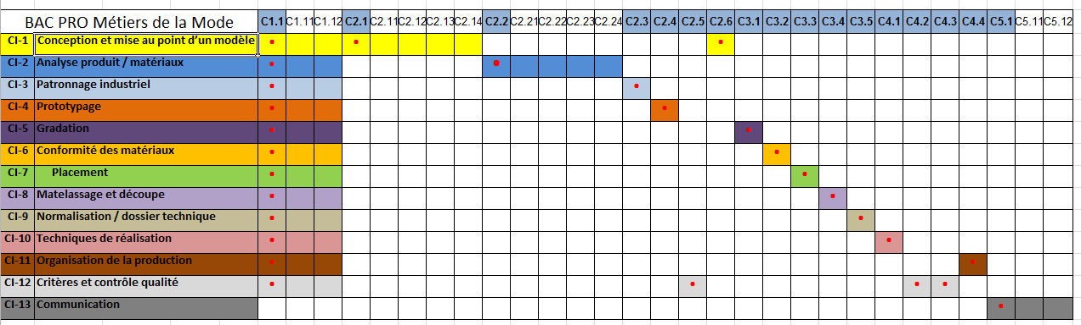
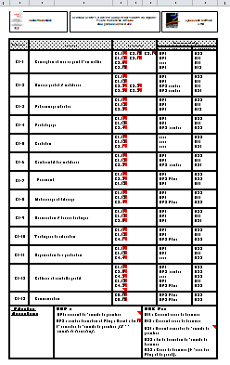
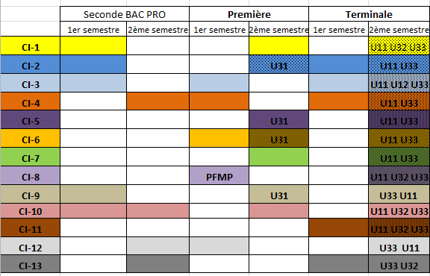
CI/Compétences/Savoirs associés/unités
À cette liste de centres d’intérêt, ont été associées une matrice « centre d’intérêts/compétences », une matrice « centre d’intérêts/savoirs associés » ainsi qu’une matrice « centre d’intérêts/ unités constitutives du diplôme ».
Ces matrices sont regroupées dans un fichier EXCEL.
Sandrine MYKAJ IEN ET-STI
Corinne LECOT Enseignante - formatrice
Valérie VAUVERT Enseignante - formatrice

Slide 9
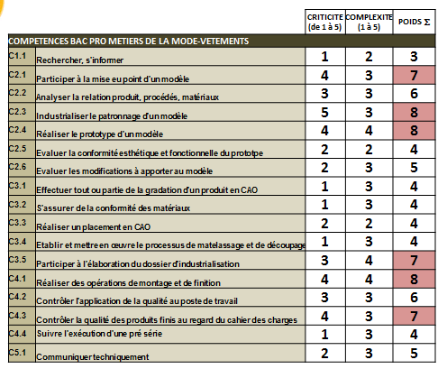
À l’aide de la matrice « CI/compétences » et du classement criticité/complexité, a été identifiée la démarche à privilégier.
Mise en évidence de la démarche
CLASSEMENT
CI-12 | 20
CI-1 | 15
CI-3 | 11
CI-4 | 11
CI-10 | 11
CI-9 | 10
CI-2 | 9
CI-11 | 7
CI-5 | 7
CI-6 | 7
CI-7 | 7
CI-8 | 7
CI-13 | 5
Méthode inductive
Méthode déductive
Sandrine MYKAJ IEN ET-STI
Corinne LECOT Enseignante - formatrice
Valérie VAUVERT Enseignante - formatrice

Slide 10

La mise en place pédagogique d’un centre d’intérêt
Afin de mettre en place avec efficacité une formation organisée autour de centres d’intérêt, plusieurs contraintes pédagogiques doivent être prises en compte.
Contraintes associées à un centre d’intérêt
Complémentarité ou proximité de 2 CI proposés dans un cycle.
Intégrer une phase de remédiation si nécessaire, une phase d’évaluation du cycle.
Contraintes associées à un CI
Redondance de certains CI: progressivité, approfondissement des apprentissages.
Position du centre d’intérêt dans la formation.
Compatibilité des durées des cycles d’apprentissage avec le temps de formation.
Disponibilité des systèmes à utiliser.
Sandrine MYKAJ IEN ET-STI
Corinne LECOT Enseignante - formatrice
Valérie VAUVERT Enseignante - formatrice

Slide 11
Ci 10
Entrée dans le métier : réalisation.
Motivation des élèves, cœur du métier.
Techniques de base (valeur de couture).
Stratégie de formation pour la
Seconde BAC PRO
Ci 1
Le modèle, conception, comment faire un vêtement ?
Ci 3
Comment exploiter un patron ?
(du patron au patronnage industriel,
valeur de couture….)
Ci 9
Schématiser, normaliser les techniques de réalisation (valeurs de couture… vues dans les 3 premiers Ci). Documents techniques
Ci 2
Les matières premières (utilisées pour réaliser un vêtement)
Ci 14
Réaliser un modèle (patronnage- matières premières- documents techniques- découpe- réalisation, opérations de montage et finitions) Techniques de base
Ci 12
Contrôle qualité du produit en cours et après la réalisation…
Sandrine MYKAJ IEN ET-STI
Corinne LECOT Enseignante - formatrice
Valérie VAUVERT Enseignante - formatrice

Slide 12
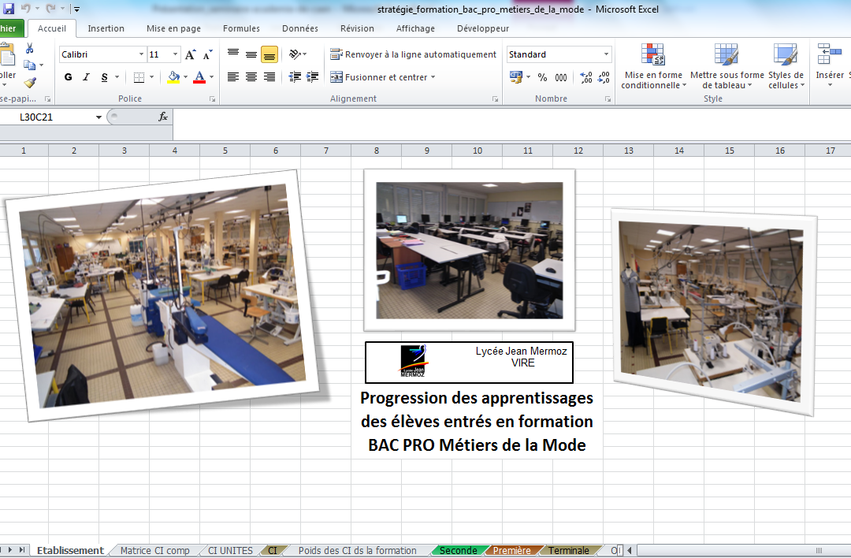
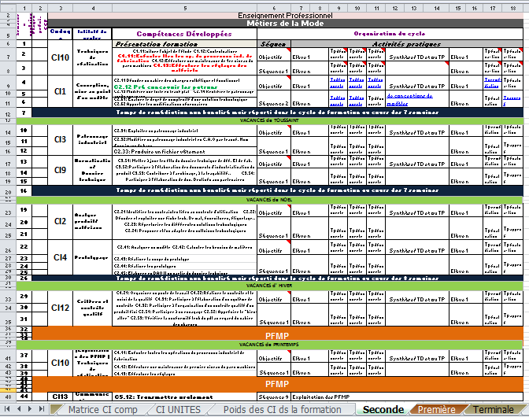
Fichier EXCEL : progression pédagogique
Formation BAC PRO Métiers de la Mode
Sandrine MYKAJ IEN ET-STI
Corinne LECOT Enseignante - formatrice
Valérie VAUVERT Enseignante - formatrice

Slide 13
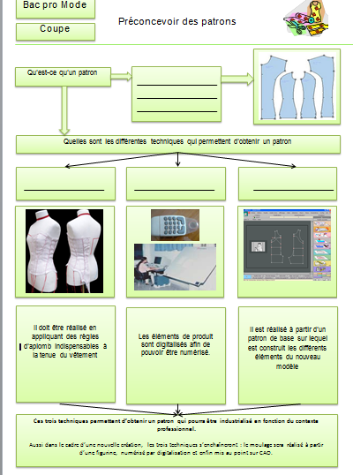
Focale sur le CI 1/ Séquence n°2
Cent
re
d’intérêt
1
Compétence :
Savoirs S2.3: Étude technique de conception de modèles
C2.12: Pré concevoir les patrons
Séquence n°2
Objectif de formation : Participer à la mise au point d’un modèle
Formalisation des connaissances
Lancement: énoncé de la problématique
Découverte du procédé de moulage
TP 1
TP 2
TP 3
TP/TD remédiation
Dossiers
Découverte du procédé de conception
de patron en CAO
Ressources
TP 4
TP 5
TP 6
Découverte du procédé de digitalisation
Évaluation
Ressources
TP 7
Parcours de l’élève
Sandrine MYKAJ IEN ET-STI
Corinne LECOT Enseignante - formatrice
Valérie VAUVERT Enseignante - formatrice

Slide 14
Travail engagé
Le travail engagé actuellement dans l’Académie de CAEN :
livret de suivi permettant la traçabilité de l’acquisition des compétences de l’élève.
Sandrine MYKAJ IEN ET-STI
Corinne LECOT Enseignante - formatrice
Valérie VAUVERT Enseignante - formatrice

Slide 15
Cette démarche et ces outils sont à développer afin de favoriser :
une évaluation à visée formative centrée sur les compétences, qui permet un suivi de l’évolution des compétences ;
une communication sur les acquis des élèves plus juste ;
des pratiques d’évaluation formative en cohérence avec la logique d’évaluation certificative par CCF.
Points forts
Sandrine MYKAJ IEN ET-STI
Corinne LECOT Enseignante - formatrice
Valérie VAUVERT Enseignante - formatrice

Slide 16
Merci pour votre attention
Sandrine MYKAJ IEN ET-STI
Corinne LECOT Enseignante - formatrice
Valérie VAUVERT Enseignante - formatrice

